Slide 1
人口變遷
如何面對老齡化帶來的衝擊？
李董與他的四位快樂好夥伴
李董、阿成、Monshin、Robby、Smile Angle Jessie
指導老師 : 姜琇森

Slide 2




O
大綱
utline
動機
目的
解決
應用
Notes:
我們為何選擇這個主題、發現了什麼資料中的問題
我們如何解決資料問題
如何應用我們的資料

Slide 3

動機
高齡化的衝擊
醫療
照護
安全
安養
扶養
Notes:
高齡化的社會中
發現醫療 照護 安全的需求提高
進而衍生 出 安養扶養問題

Slide 4


目的
找到適合年長者生活照護的地點
現在
預估未來面臨老齡化情形
未來
Notes:
因此，我們提出了兩個問題。

Slide 5
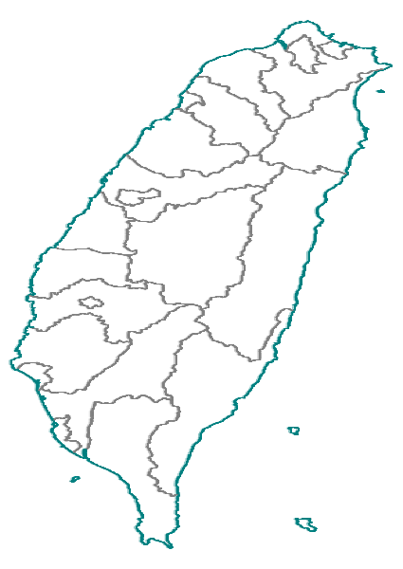
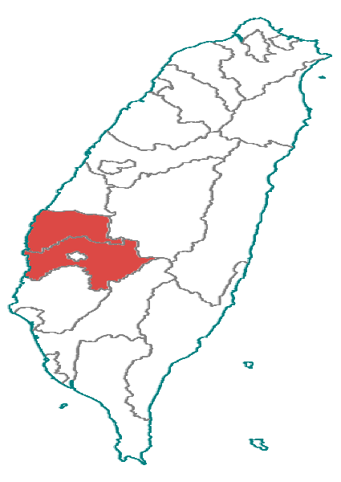




資料主軸
老齡人口比例最高
醫療
照護
雲林縣
嘉義縣
人口負成長最高
宗教
安全
Notes:
嘉義與雲林縣為全台人口老齡人口比例前三高
且人口負成長前三高
因此選擇了這兩個地點
並從四個面項進行計算

Slide 6
資料蒐集- 雲林縣、嘉義縣
長照服務資源地理地圖
嘉義縣、雲林縣醫療清單
雲林縣政府老人機構一覽表鄉鎮別
嘉義縣社會局嘉義縣社區照顧關懷據點
醫療
照護
雲林縣警察局路口監錄系統設置地點
全國宗教資訊系統資料
嘉義縣警察局路口監錄系統設置地點
寺廟、法人教會、基金會
雲林縣警察局住宅竊盜地點
嘉義縣警察局住宅竊盜地點
宗教
安全

Slide 7




資料蒐集- 雲林縣、嘉義縣
內政部 不動產人口數量季報表
戶政司 縣市人口年齡結構指標
96年-105年
101年-106年
人口數量變動
年齡結構指標
整合 126個 資料集
直轄市、縣市界線(TWD97經緯度)
雲林縣社會局 電訪05-552-2560
鄉鎮市區界線(TWD97經緯度)
嘉義縣社會局 電訪05-362-0900
村里界圖(TWD97經緯度)
長照ABC
界線圖資

Slide 8
資料預處理
資料欄位不一致
內容格式不一致
包含許多遺失值
同類型資料過於分散
Notes:
在整理這些資料後，我們發現有幾個問題

Slide 9
資料清理
資料欄位及內容格式統一
去除遺失資料
更新資料內容
同類型資料整合
地址轉換GPS經緯度
路口
街口
縣道
XXX店旁
Notes:
欄位不一致 進行更名正規化
移除遺失值
進行同類型資料整合
其中監視器地址轉換最為困難
舉例:路口 街口 縣道 (XXX家門口)

Slide 10
應用說明

Slide 11
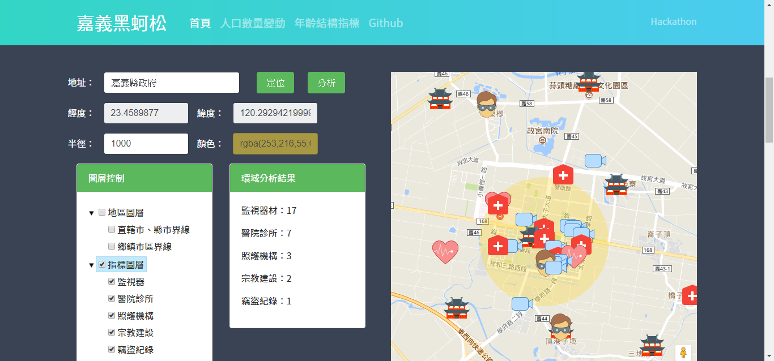
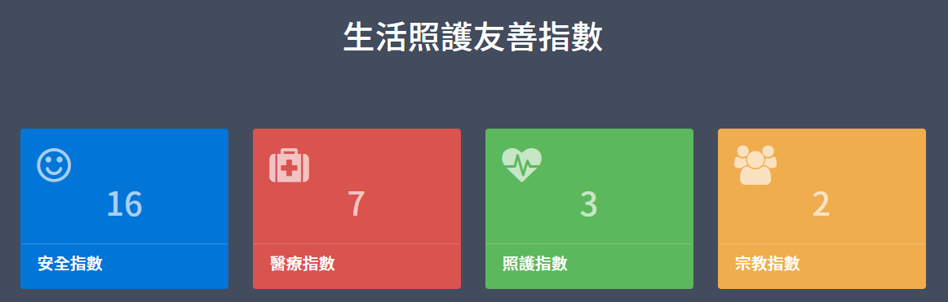
生活照護友善指數
Notes:
經過經緯度 與半徑 計算範圍內的
生活照護友善指標
依照 安全 醫療 照護 宗教 進行計算 數值越高越好

Slide 12
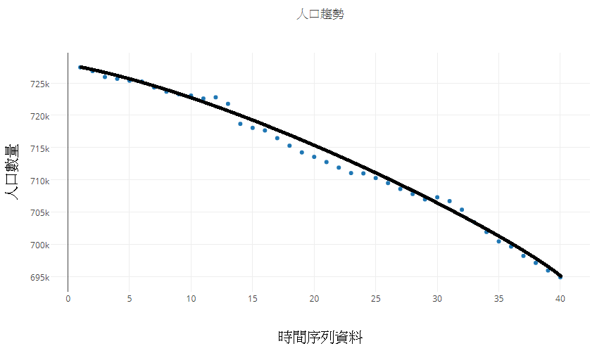
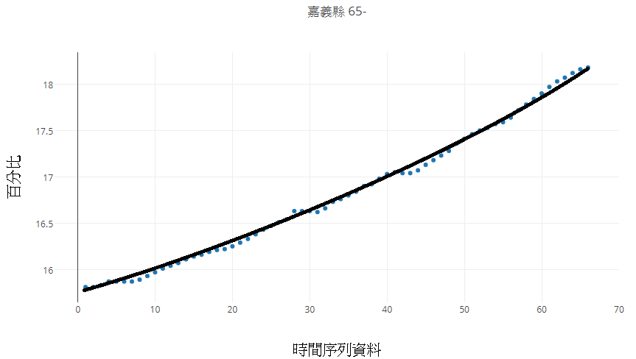
高齡化社會發展趨勢之預測評估
人口數下降?
老年人口增長!
青壯年人口外移
Notes:
我們將資料轉成時間序列的資料
藉由圖表發現線性的趨勢存在

Slide 13
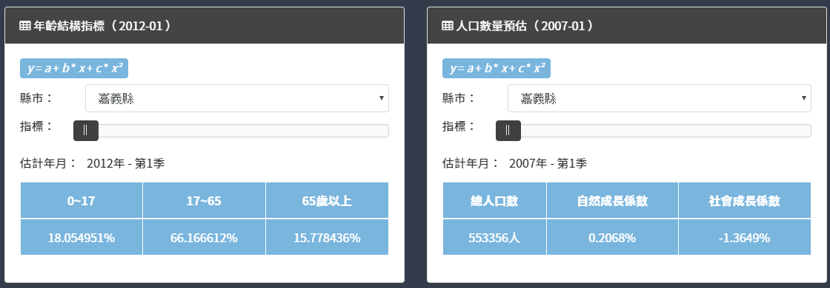
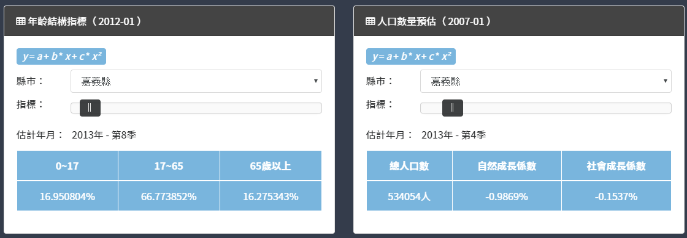
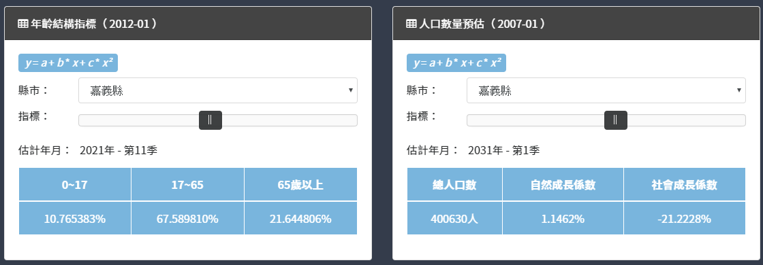
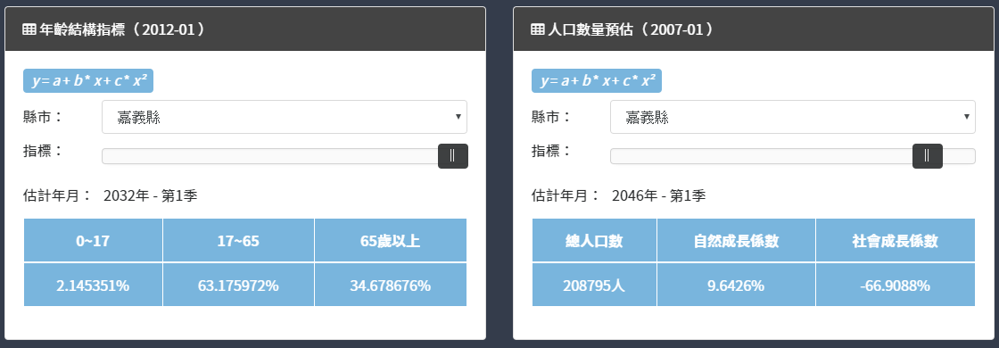
高齡化社會發展趨勢之預測評估
…
時間序列資料
線性迴歸(Linear Regression)
最小平方法(least squares)
二次曲線擬合方程式
來進行未來趨勢的預測
未來人口預測
…
Notes:
將時間序列的資料
經過線性迴歸(Linear Regression)
使用最小平方法(least squares)
透過最小化誤差的平方和，尋找數據的最佳函數匹配
求出 二次曲線擬合方程式
來進行未來趨勢的預測

Slide 14
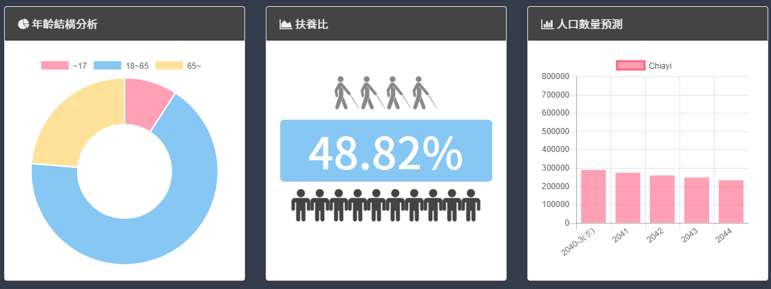
高齡化社會發展趨勢之預測評估
圖表視覺化呈現
Notes:
將預測後資料 進行可視化呈現

Slide 15
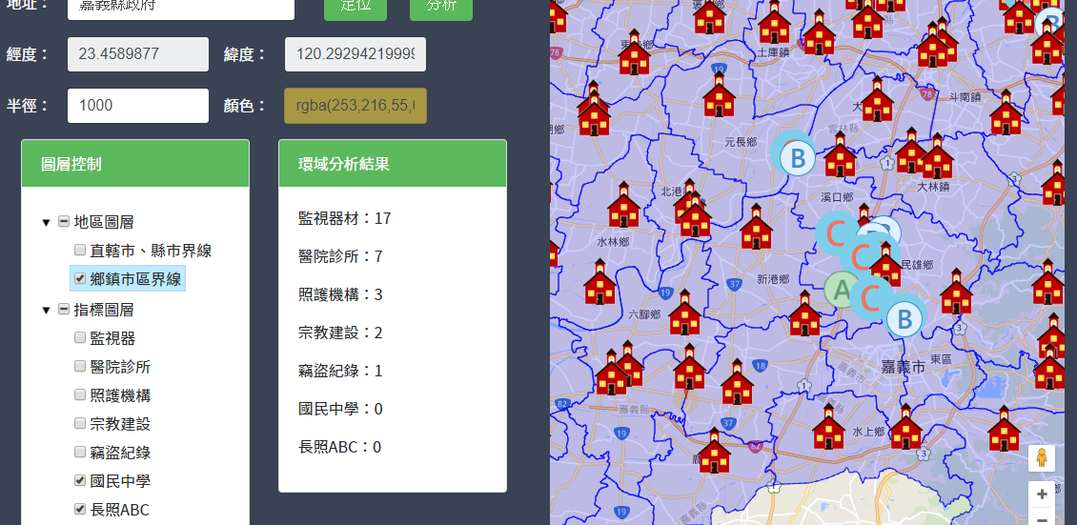
長照ABC
培植A(社區整合服務中心)
擴充B(複合型服務中心)
廣設C(巷弄長照站)
每1鄉鎮市區至少1個
目標 469個
數量?
每1個國中學區至少1個
目標 829個
位置?
地理位置與數量參考
每3個村里至少1個
目標2529個
Notes:
我們依照
政府所預期的長照ABC增設目標
將目前的狀況進行圖表化的呈現
並透過此方式提供政府增設位置的參考

Slide 16
DEMO

Slide 17
應用貢獻
重視老人生活照護
預測未來人口結構趨勢
協助政府分析並增建長照ABC之據點
幫助勞動人口回流
Notes:
最後在來回顧我們的貢獻

Slide 18

Q & A
Notes:
我的報告到此結束，感謝各位的聆聽

